Slide 1
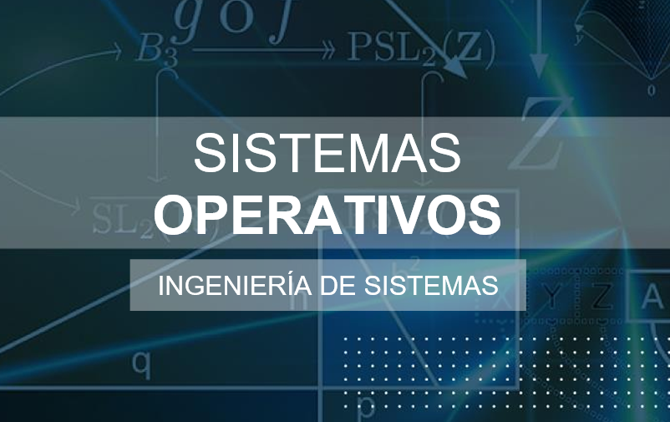


Slide 2
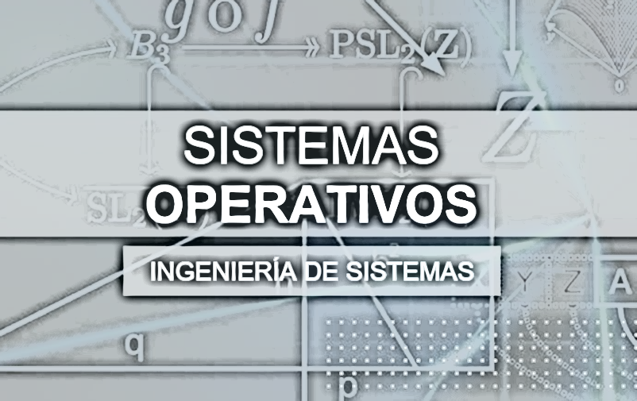



DEFINICIÓN, CONCEPTOS BÁSICOS, CLASIFICACIÓN, GESTIÓN DE RECURSOS E INTRODUCCIÓN A LOS SISTEMAS OPERATIVOS DISTRIBUIDOS Y SUS CARACTERÍSTICAS.
Elaborar una presentación académica en la que se desarrollen y expongan de manera clara, estructurada y fundamentada los siguientes temas relacionados con la infraestructura de los sistemas operativos.

Slide 3
Sistemas Operativos y Sistemas operativos Distribuidos
1
Introducción a los sistemas operativos: presentar los conceptos fundamentales y las funciones principales de un sistema operativo, abordando los siguientes elementos: archivo, proceso, llamada al sistema, kernel (núcleo) e intérprete de comandos.
Mapa mental: al finalizar la presentación, elaborar un mapa mental que sintetice y relacione los conceptos desarrollados, sirviendo como recurso de apoyo para reforzar y complementar la explicación de los temas abordados.

Slide 4
Sistemas Operativos y Sistemas operativos Distribuidos
2
Tipos de sistemas operativos: identificar, definir y analizar los principales tipos de sistemas operativos, destacando sus características, funcionalidades y contextos de aplicación.
Glosario conceptual: elaborar un glosario compuesto por 15 términos fundamentales relacionados con los temas abordados, incluyendo la definición clara y precisa de cada concepto, con el propósito de fortalecer el dominio de la terminología técnica y ampliar la comprensión conceptual del capítulo.

Slide 5
Sistemas Operativos y Sistemas operativos Distribuidos
3
Sistemas operativos distribuidos: definir el concepto de sistema operativo distribuido y analizar sus principales características, ventajas, componentes y formas de funcionamiento.
Glosario conceptual: elaborar un glosario compuesto por 15 términos fundamentales relacionados con los temas abordados, incluyendo la definición clara y precisa de cada concepto, con el propósito de fortalecer el dominio de la terminología técnica y ampliar la comprensión conceptual del capítulo.

Slide 6
Sistemas Operativos y Sistemas operativos Distribuidos
4
GESTIÓN DE RECURSOS DEL SISTEMA OPERATIVO: PROCESADOR Y MEMORIA RAM
Elaborar una presentación académica sobre la gestión de los recursos del sistema operativo, enfocándose especialmente en la administración del procesador (CPU) y la memoria RAM. La presentación deberá abordar los conceptos fundamentales, mecanismos de gestión y principales funciones que desempeña el sistema operativo en la administración de estos recursos.
Elaborar una tabla descriptiva de la tabla de procesos, en la que se expliquen de manera clara y fundamentada sus principales entradas y componentes, incluyendo: identificación del proceso, Bloque de Control de Procesos (PCB), estado del proceso, segmentos de memoria, operaciones de entrada y salida (E/S) y gestión estadística de los tiempos.
La información deberá presentarse de manera organizada, clara y técnicamente sustentada, utilizando terminología propia del área de sistemas operativos.

Slide 7
Sistemas Operativos y Sistemas operativos Distribuidos
5
  Realizar una presentación sobre el tema de concurrencia, abordando específicamente la concurrencia entre procesos y la importancia del control de concurrencia en los sistemas operativos para prevenir errores y garantizar un funcionamiento correcto y eficiente.

Slide 8
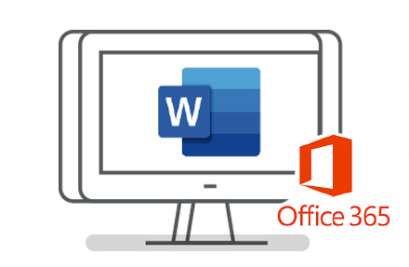
Condiciones para el desarrollo del
La Actividad
Realizar la investigación del tema Asignado, llevar la información encontrada a Microsoft Word y Aplicarle las respectivas normas APA.
Diseñar una presentación o una infografía para realizar la exposición del tema

